Slide 1
LÜZUMLU ÖĞRETMEN OLMAK İSTEYENLER İÇİN BUCA EĞİTİM FAKÜLTESİ
Kadir KESKİN
Emekli Öğretmen

Slide 2
HAYATTA TECRÜBENİN ÖNEMİ
Herkes hayatı, kendi yanlışlarını yaşayarak öğrenir. Ancak, elbette bütün yanlışları yapacak kadar da uzun yaşayamayız. O nedenle başkalarının yaptığı yanlışlar bizim için iyi bir muallimdir.
Üç türlü bilgi edinme yolu vardır.1- Akıl yoluyla ki erdemli bir yoldur.2- Çalışma yoluyla ki bu yol zor bir yoldur. Ki Edison ampulü bulmak için bini aşkın deney yapmıştır. 3- Tecrübe yoluyla elde edilen bilgiler de çok zor kazanılır. Ama kazananların hayatı dolayısıyla çok kolay öğrenilen bilgilerdir.

Slide 3
öğretmen olarak konumumuz
Alkol, uyuşturucu, sigara içip te hasta olan insanlar Doktora geldiklerinde, Doktorlar nasıl « Sen alkol- sigara- ve uyuşturucu kullanmışsın ben seni tedavi etmem deme haklarına sahip değillerse, öğretmen olarak bizler de yaramazlık ve haylazlık yapan öğrencilere de » Sen adam olmazsın seninle uğraşacak vaktim yok» deme gibi bir lükse sahip değiliz. Çünkü devletimiz tirilyonları harcayarak iyi insan iyi yurttaş yetiştirme görevini de bize emanet etmiştir. Onun için hiçbir öğrenciyi harcama lüksüne sahip değiliz . Eğitime en açık yaratık İNSANDIR.

Slide 4
İNSANI EN İYİ KİM TANIR?
Öğretmenin sınıfa girdiğinde ilk okuyacağı yazı:
«ÖĞRETMENİM BENİ İYİ TANI! BEN GELECEĞİN ÖNEMLİ BİR İNSANIYIM.»
(İmam-ı Gazali)

Slide 5
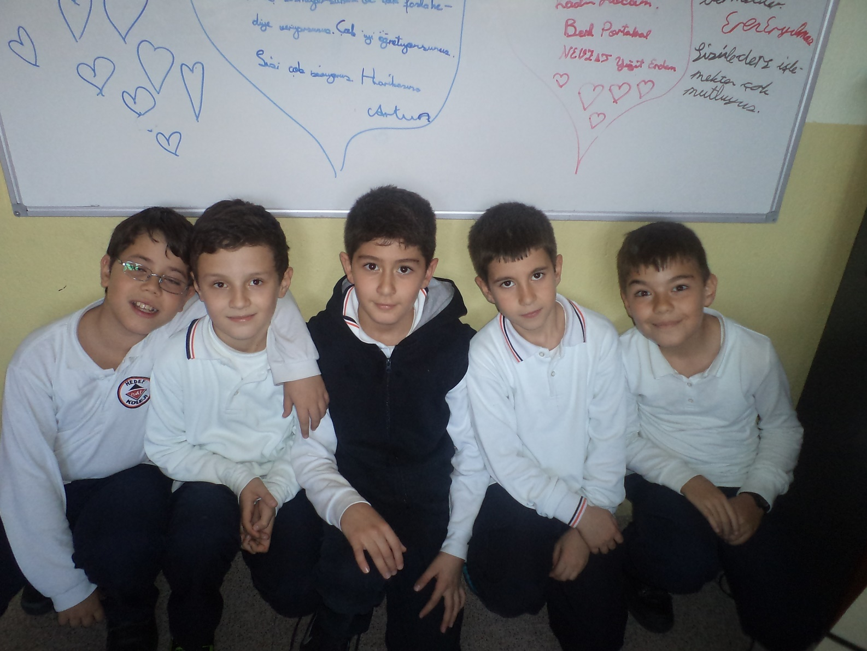
Bir Öğretmenler Günü Hediyesi

Slide 6
Meslek Hayatımın En Büyük Ödülü

Slide 7
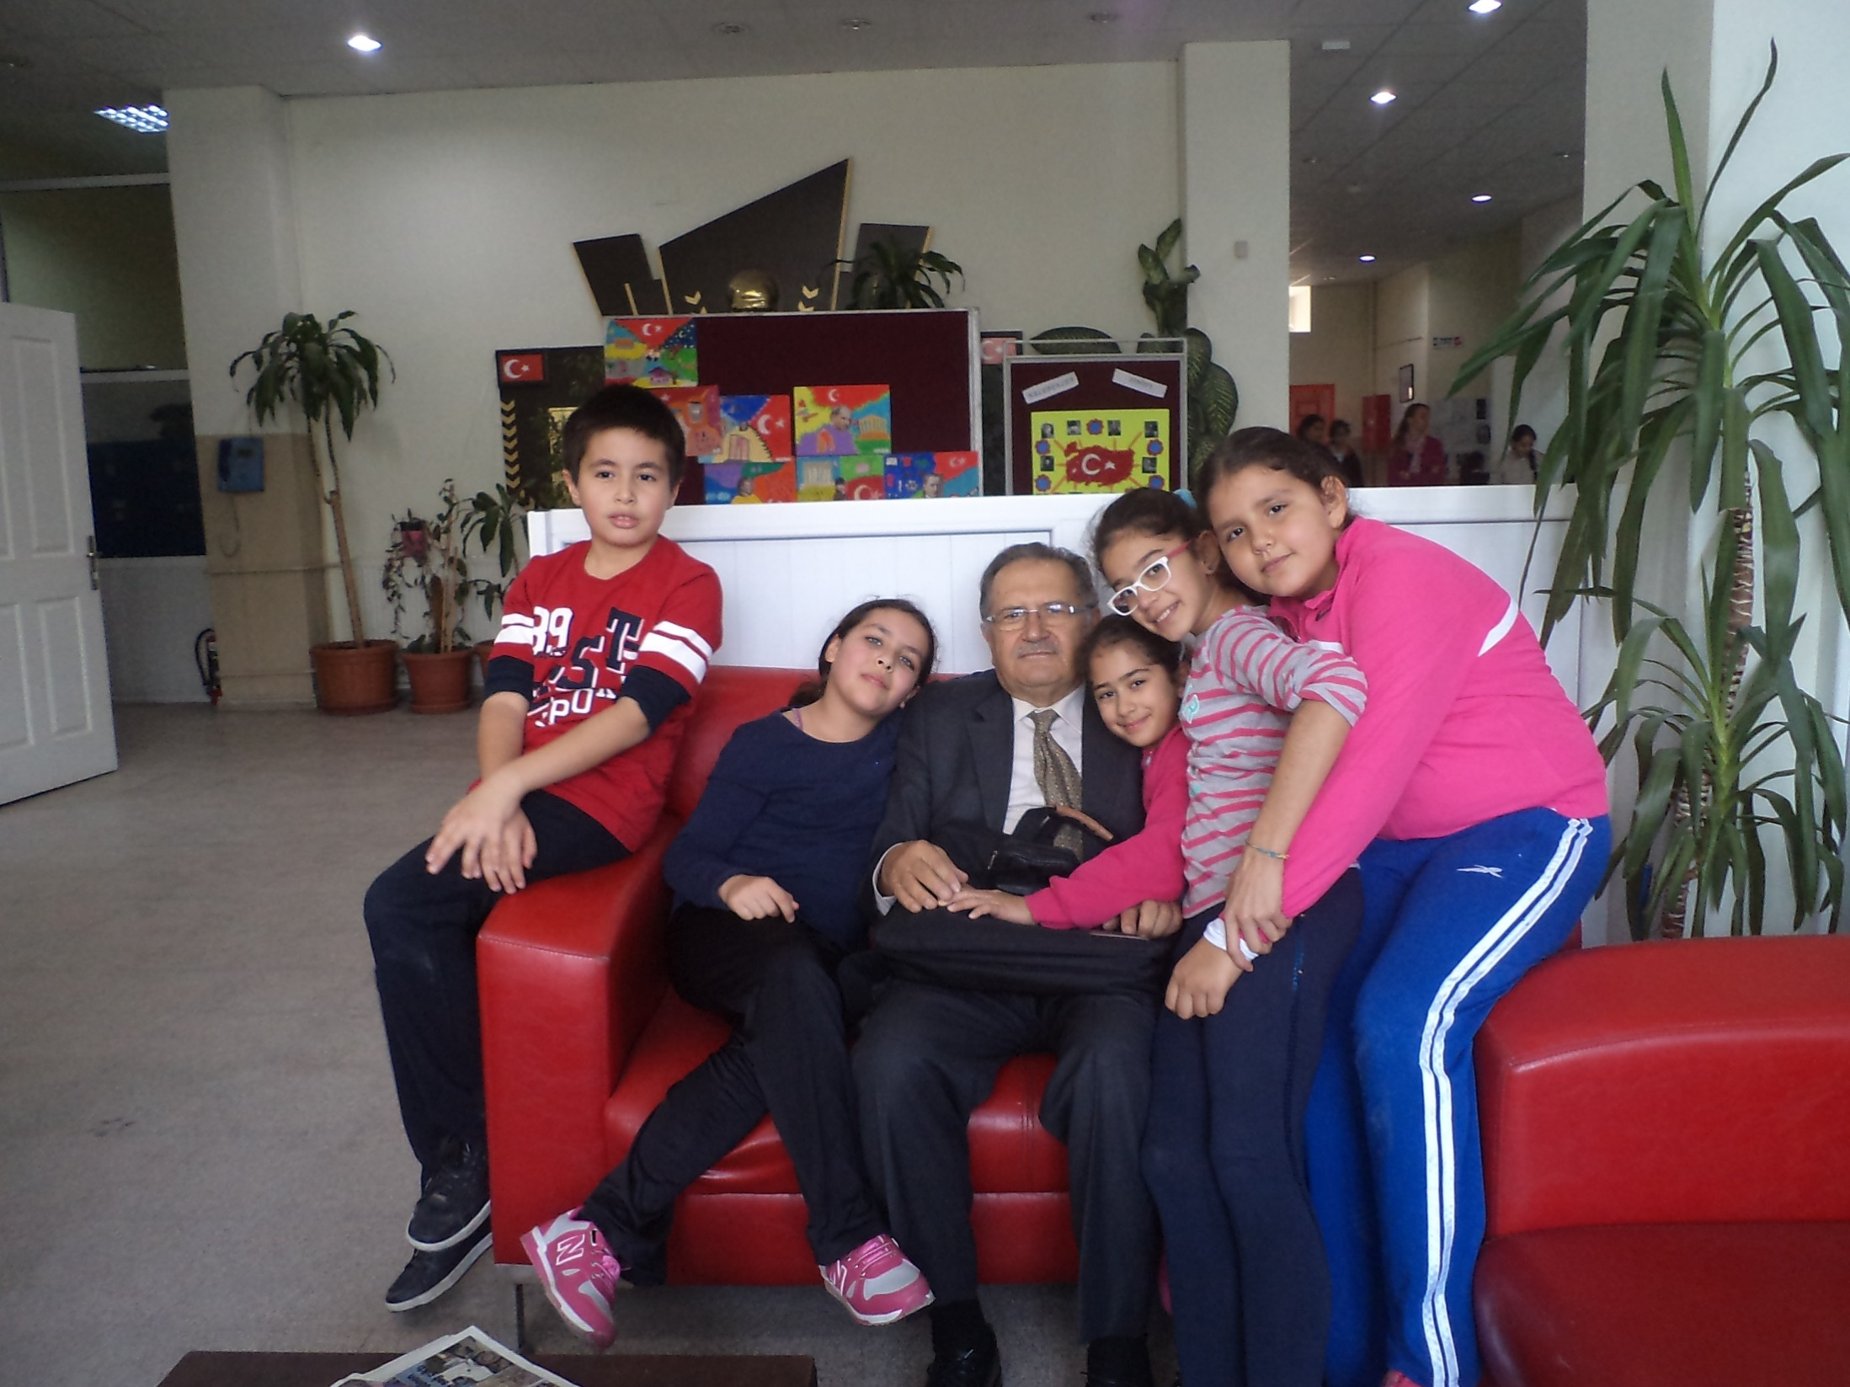
GÖNÜL BAĞI

Slide 8
O Bir Beyaz Kağıt Sizin Yazdıklarınızla Şekillenecek

Slide 9
Yuvada Mama, Sınıfta Bilgi Bekleyen Yavrulara İster Bal Şerbeti İster Baldıran Zehri verin

Slide 10
İlgi Olmadan Bilgi Olmaz

Slide 11
Asıl Ders, Dersten Sonradır

Slide 12
Önce Sevgi Sonra İlgi ve Bilgi

Slide 13
D. Pınar Üniversitesinde Meyve Veren Bir Fidana Rastladım (Doç. Dr. Cenk Yoldaş)

Slide 14
Meslek hayatımın Doğruları
Bira İçen Kız Öğrenci
Hocam Beni Pansiyona Al.
Güzel Gözlü Kız- Ürkek Bakışlar
Hocam Benim boynumu da sıkar mısın?
Hocam Büyük Adam Geldi
Dumlupınar Üniversitesinin Mavi Salonu
Maldandı Fatih
Boya Sandığından Valilik makamına
Dilek ve Şikayet Kutusunun Kurtardığı Hayat
Üçüncü Dünya Harbi

Slide 15
Meslek Hayatımın Yanlışları
Çağdaş Velim
Bayrak Merasimine Gelmeyen öğrencim
Hocam Arkadaşlarımın Saçını Kesmi
Beni Mahçup eden öğrencim
İki Öğretmenin Kavgası
Kopya Çeken İki öğrenci

Slide 16
Gönüllerde Taht Kuran Öğret.
Güler yüzle sınıfa giren- Öğrenciye değer veren-Sınıfa hazırlıklı giren- Bilgi ve birikim yönünden kendini güncelleyen– Başarıyı takdir eden-Susun demeden sınıfı susturan-Öğrencilerin durumlarına göre ayrımcılık yapmayan ve öğrenciye söz hakkı tanıyan ve onların fikirlerini dikkatle dinleyenler

Slide 17
Öğretmenlerin altı Hatası
Öğrencilerin fıtri yeteneğini keşfedemeyen-Öğrenciyi motive edemeyen-Derse hazırlık girmeyen- Problemli öğrenci ile gıcık yarışına giren- Öğrencilerin notla veya fiziki güçle korkulu rüyası haline gelen öğretmen- Sevmese bile bu şi yapma durumunda olduğunu düşünen, hatta söyleyenler

Slide 18
Emekli arkadaşlarımızın İtirafları
Dersime hazırlıklı girerdim
Öğrencilerimin maç gevezeliklerine fırsat vermezdim.
Her hafta bir kitabın tanıtımını yapar. Onlara kitap kokusunu tattırmaya çalışırdım
Ülkemizin tarihi ve turistik yerlerini tanıtır, imkan dahilinde buralara geziler tertip ederdim.
Hiçbir öğrenciyi yaramazlığı dolayısıyla dışlamazdım.
Öğrencilerin sosyal durumlarını dikkate alarak ayrımcılık yapmazdım.
Her öğrenciyi geleceğin büyük adamı olarak görürdüm

Slide 19
Öğrencilerin Şikayetleri:
Öğretenimiz Labratuvar hazırlığı için neden hep kız arkadaşlarımızdan yardım istiyor?
Edebb öğret. dönemi ödevi olarak verdiğ kitabı acaba kendisi okudumu? Ben ancak 30 sahifele kadar okuyabildm kalanını okumama terbiyem müsaade etmedi. Beden eğitimi öğret. kaba davranışlarından vazgeçse iyi olur. Kimya öğret. iki paket sigarayı bir pakete düşürse- iyi olur. ….. Öğretmenimiz arkadaşlarımıza velilerin sosyal davaranışlarına göre davranmayı bıraksın- Müzik öğret. gezdiği deikanlı ile artık evlensin.İnkılap tarihi öğret. kıyafetinde artık bir inkıyap yapsın. Coğrafya öğret. yüzündeki gülücüğü eksik etmesin- Din bilgisi öğret. sorduğumuz sorulara kaçamak cevap vermesin

Slide 20
Eğitimin Üçüncü Boyutu

Slide 21
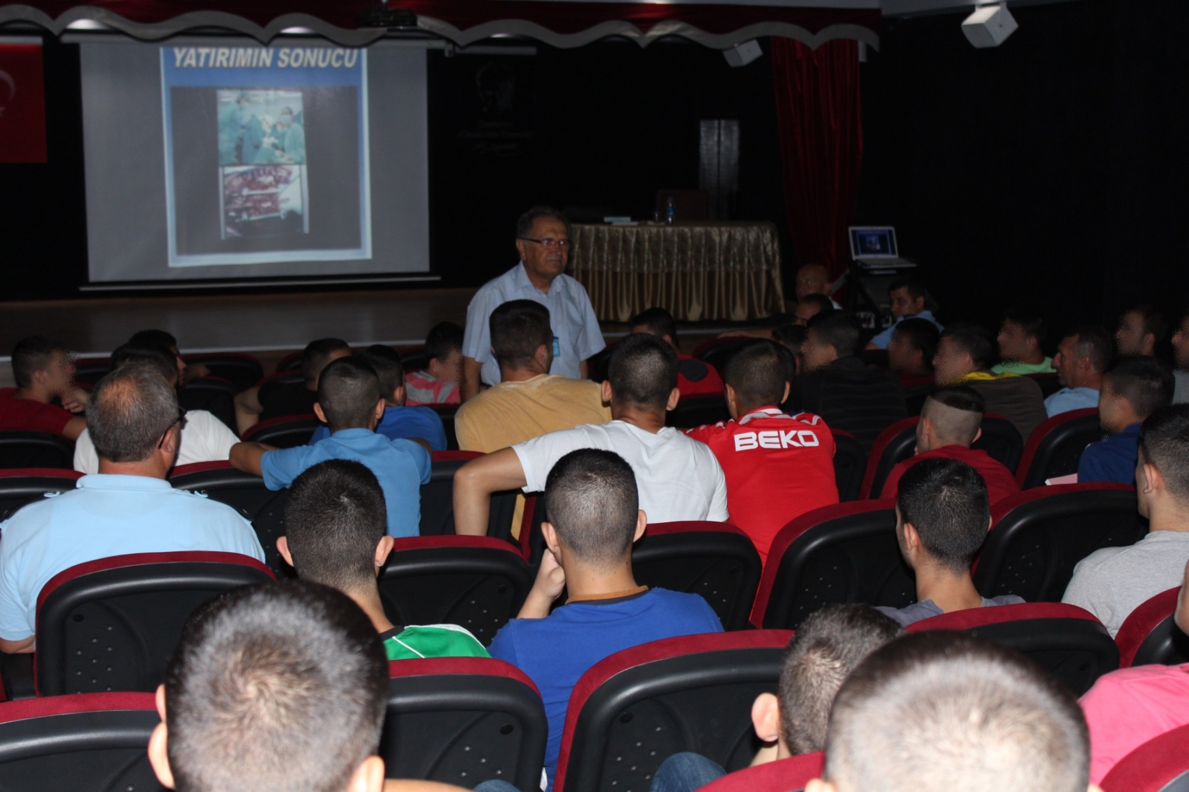
Kötü Çocuk yoktur, Yanlış Yapan Anne-Baba ve Eğitim vardır.(H.K.burada)

Slide 22
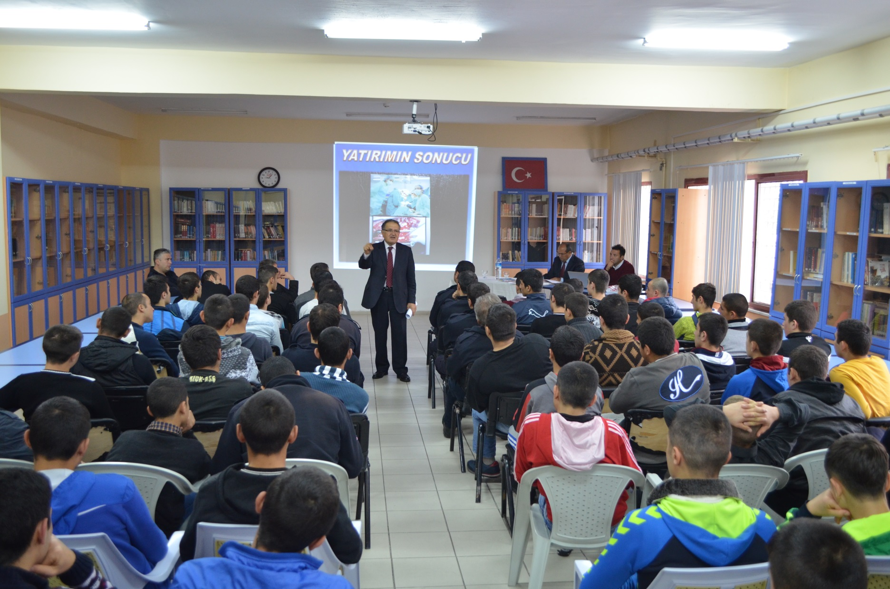
ANKARA ÇOCUK VE GENÇLİK CEZA EVİ

Slide 23
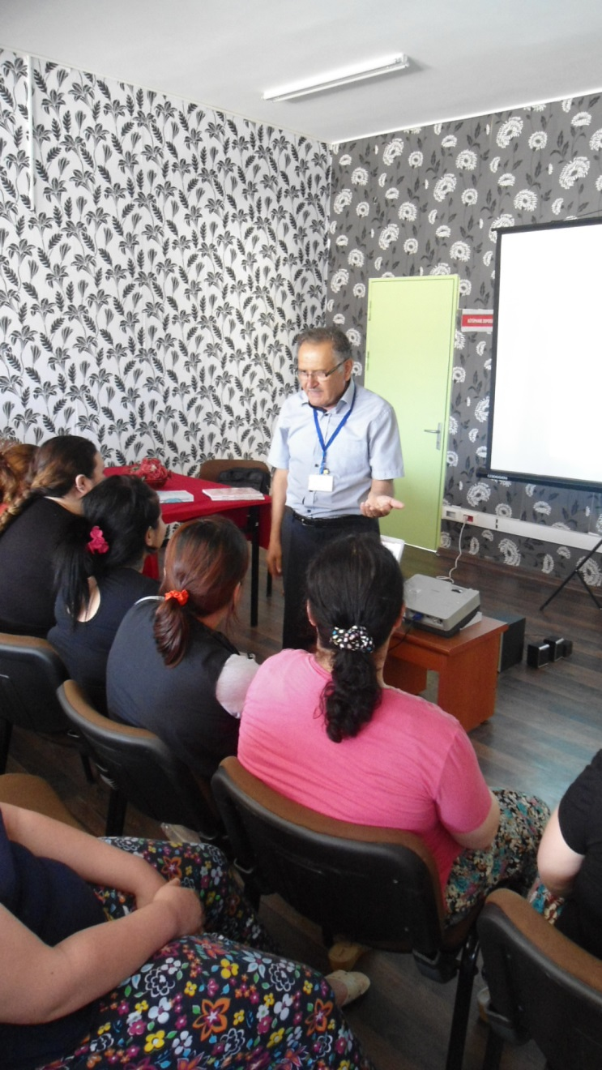
ANKARA KADINLAR CEZA EVİ (B.A. BURADA)

Slide 24
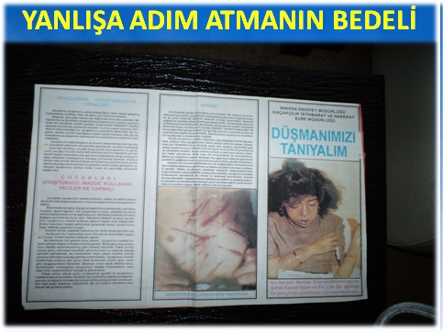
Kötü çocuk yoktur, Kötü çevre vardır.

Slide 25
Kötü çocuk yoktur, Eksik eğitim vardır.

Slide 26
Adana’nın Varlıklı Bir Ailenin Çocuğu Uyuşturucudan Adana Cezaevinde

Slide 27
Kimliklerin Sentezi Öğretmendir Cemevi

Slide 28
CEM EVİ DE BİZİM

Slide 29
Muradiye Camii

Slide 30
Tarihimizle Varız Manisa Darüşşifa da Göz Ameliyatı

Slide 31
Eğitimde Mekan Yoktur

Slide 32
Manisa Mevlevihanesi

Slide 33
HAYATIN REÇETESİ
Hasta: “Doktor! Ben seni tanımıyorum, verdiğin reçeteyi de kullanmıyorum “ derse, hastalığı artar ve ölür.
Yaratanını ve yaratanının yapma dediklerini yapanlar da bu dünyada iki şey kaybeder? Nedir bunlar?....
PARA ve İTİBAR

Slide 34
SONUÇ: Örnek Bir ders)
Konu:
Doğru ve Yanlışı Kim Söyler, ve Kimlerden Öğreniriz?

